Slide 1

字符串旋转

Slide 2

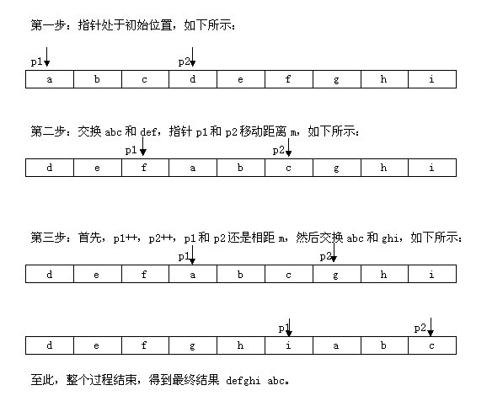
指针翻转法
比如，abcdefghi，将abc移至字符串末尾

Slide 3
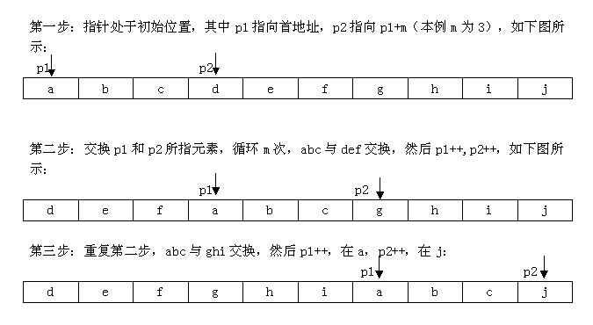
指针翻转法
比如，abcdefghij，将abc移至字符串末尾

Slide 4
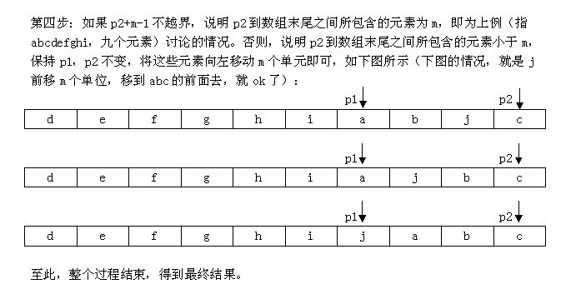
指针翻转法

Slide 5
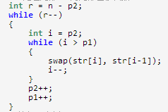
指针翻转法
实现一：
  n: 字符串长度
  abcdefghijk
d | e | f | g | h | i | a | b | c | j | k
p1
p2
d | e | f | g | h | i | j | a | b | c | k
p1
p2

Slide 6
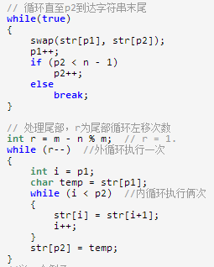
指针翻转法
实现二：
  n: 字符串长度
  m: 要左移的位数
d | e | f | g | h | i | a | b | c | j | k
p2
p1
d | e | f | g | h | i | j | k | c | a | b
循环次数
m-n%m
p1
p2

Slide 7
递归法
a | b | c | d | e | f | g | h | i | j | k
现在问题是将abc右移至字符串末尾 n=11,m=3,m'=n%m=2
d | e | f | g | h | i | a | b | c | j | k
现在问题是将jk左移至abc前面 n=m+m'=5, m=m'=2, m'=n%m=1
d | e | f | g | h | i | a | j | k | b | c
现在问题是将a右移至jk后面 n=m+m'=3, m=m'=1, m'=n%m=0
递归退出的条件是
n%m=0
d | e | f | g | h | i | j | k | a | b | c

Slide 8
循环移位法
m和n互为质数
  m=3,n=4
  计算k值，得到移位序列: 0 3 2 1
for(i=0;i<n;i++)
k=(i*m)%n
0 | 1 | 2 | 3
a | b | c | d
d | b | c | d
d | b | c | c
d | b | b | c
d | a | b | c

Slide 9
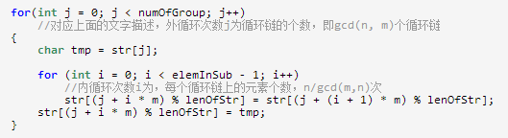
循环移位法
m和n不互为质数----将字符串分割成互不影响的循环链
  m=2,n=6
  利用gcd(n,m)算出有几条循环链，group=2
  在每个循环链内进行循环移位操作
  (j+i*m)%n
  j为每个循环链的起始位置，m为移位长度，n为字符串总长度

Slide 10
循环移位法
例子 m=2 n=6
0 | 1 | 2 | 3 | 4 | 5
a | b | c | d | e | f
c | b | c | d | e | f
c | b | e | d | e | f
c | b | e | d | a | f
c | b | e | d | a | f
c | d | e | d | a | f
c | d | e | f | a | f
c | d | e | f | a | b

Slide 11
三步翻转法
略
求字符串长度
http://www.cppblog.com/ant/archive/2007/10/12/32886.html

